Slide 1
Дисперсные системы
Капустина Татьяна Анатольевна учитель химии МОУ СОШ №17 с углубленным изучением математики г Твери №253- 712- 864

Slide 2
Дисперсия- рассеивание
Дисперсные системы, это системы в которых одно вещество распределено (диспергировано) в виде очень мелких частиц в другом.
Дисперсная фаза- это вещество, которое в меньшем количестве распределено в объеме другого.
Дисперсная среда- это вещество в большем количестве в объеме которого распределена дисперсная фаза.

Slide 3
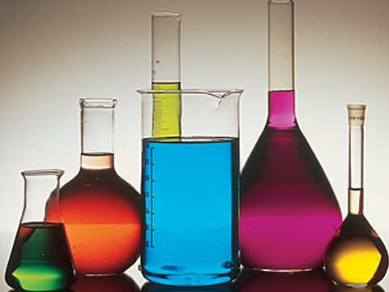
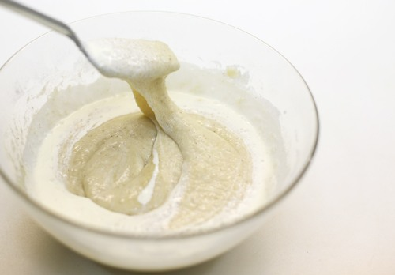
Эмульсии

Slide 4

Дисперсные системы
Грубодисперсные
размеры частиц 100 нм
Тонкодисперсные
Эмульсии
Аэрозоли
Коллоидные системы
1-100нм
Истинные растворы
<1нм
Суспензии
Золи
Молекулярные
Ионные
Гели
Молекулярно-ионные

Slide 5
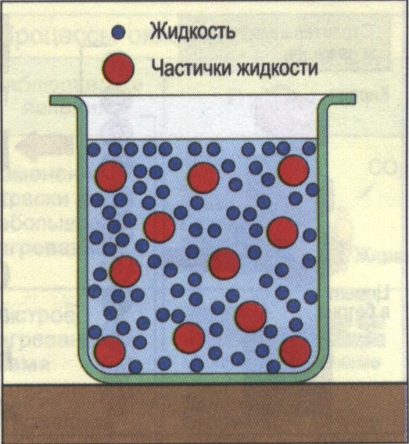
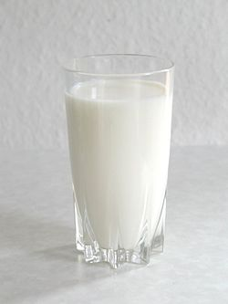
Что такое эмульсии?
Эмульсии — дисперсные системы, состоящие из двух взаимно нерастворимых жидкостей, одна из которых распределена в другой в виде капелек, иногда различимых только в микроскоп.

Slide 6
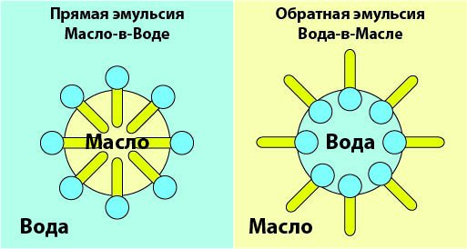
Типы эмульсий по их свойствам
1. Прямые, с каплями неполярной жидкости в полярной среде (типа
«масло в воде»)
2. Обратные илиинвертные (типа «вода в масле»)

Slide 7
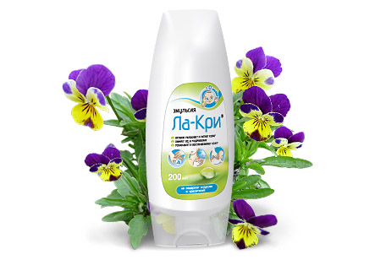
Типы эмульсий
Разбавленные;
Концентрированные;
Высококонцентрирован-ные

Slide 8
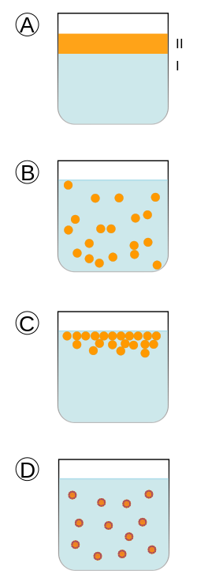
Получение эмульсий
Эмульсии образуются двумя путями:
путём дробления капель;
путём образования плёнок и их разрыва на мелкие капли.

Slide 9
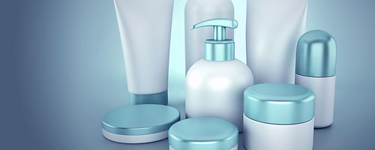
Типы эмульсий по устойчивости
Лиофильные - термодинамически устойчивы и образуются самопроизвольно путем диспергирования массы жидкости до капель.
Лиофобные - термодинамически неустойчивы, не могут образовываться самопроизвольно, существовать длительное время, нуждаются в стабилизации.

Slide 10
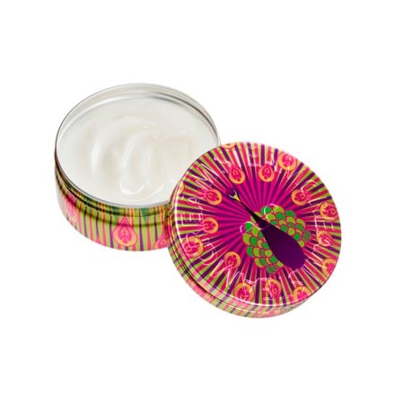
Устойчивость эмульсий зависит от:
Поверхностного натяжения;
наличия стабилизатора, способного существенно понизить свободную энергию на границе раздела фаз;
Свойств и структуры граничных слоев.

Slide 11
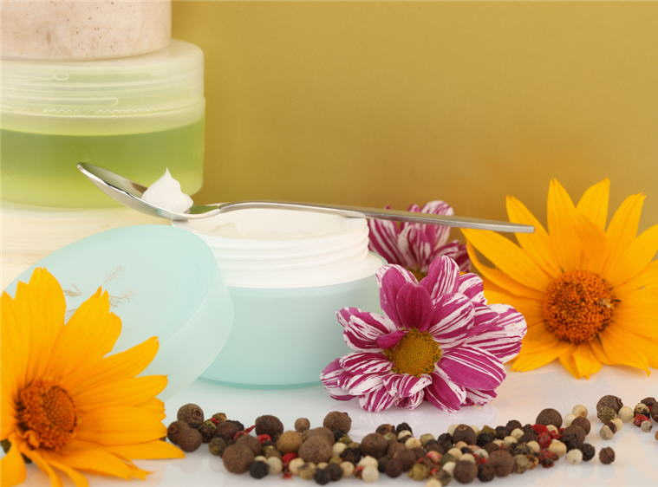
Как повысить устойчивость эмульсий?
Повышения устойчивости лиофобных эмульсий достигают введением веществ эмульгаторов, способных стабилизировать эмульсии.
Эмульгаторы – это вещества, делающие возможным или облегчающие получение эмульсий и стабилизирующие последние.

Slide 12
Эмульгаторы
Природные эмульгаторы - натуральные стабилизаторы эмульсии окружающие нас. Их традиционно использовали в качестве компонентов пищевых продуктов, а также в парфюмерии и гигиене. К числу старейших можно отнести желток и белок жидкого яйца, сапонины (например, отвар мыльного корня).
Для образования эмульсии недостаточно только перемешивания двух несмешивающихся жидкостей. Если взять чистую воду и маслянистую жидкость, то сколько бы мы их ни перемешивали, эмульсия не образуется. Чтобы она образовалась, необходимо наличие в смеси особых веществ — природных эмульгаторов. Такие природные эмульгаторы в том или ином количестве всегда содержатся в воде. К ним относятся соли, асфальтены, смолы, нефтерастворимые органические кислоты и мельчайшие примеси, как ил и глина и др.
Современная промышленность использует в основном синтетические вещества, а также лецитин (преимущественно соевый).

Slide 13
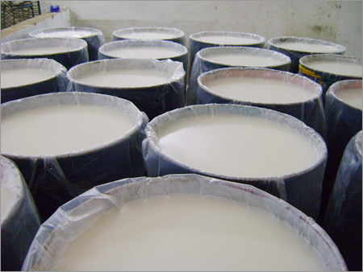
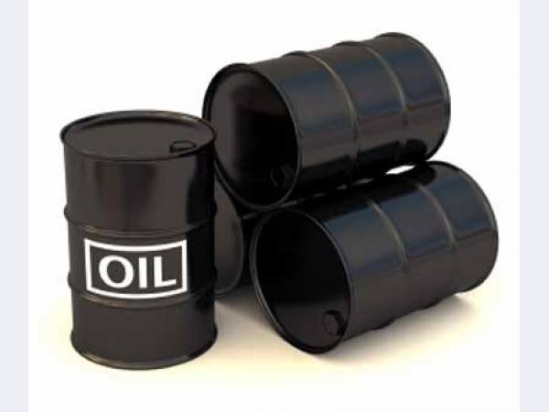
Эмульсии в природе
Молоко (капли жира в воде, стабилизированные смесями белков, в основном казеина и фосфолипидов).
Млечный сок растений, например каучуконосов.
Нефтяные эмульсии, деэмульгирование которых для освобождения от сильно засоленной воды является важнейшей задачей первичной переработки нефти.
Близки к эмульсиям кровь, а также системы, содержащие липосомы и микроорганизмы.

Slide 14
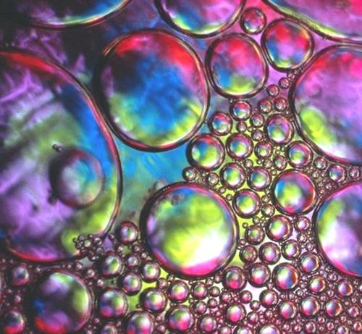
Разрушение эмульсий
Химическое разрушение защитных пленок эмульгатора соответствующим реагентом;
Прибавление эмульгатора;
Адсорбционное замещение
эмульгатора;
Термическое разрушение;
Механическое воздействие;
Действие электрического тока или электролитов.

Slide 15
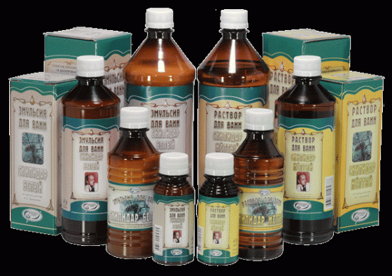
Применение эмульсий
Пищевая промышленность
Мыловарение;
Переработка натурального каучука;
Строительная промышленность;
Автомобильная промышленность;
Сельское хозяйство;
Медицина;
Живопись.

Slide 16
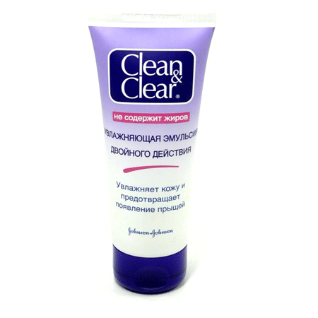
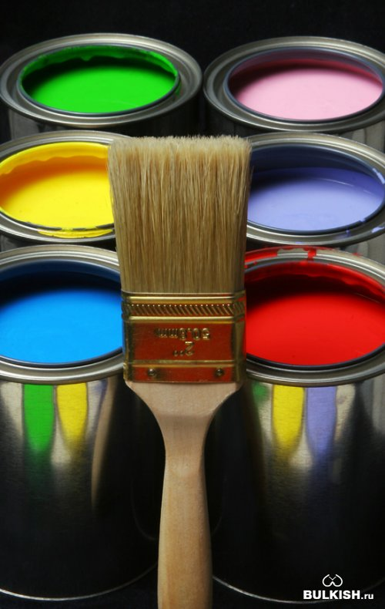
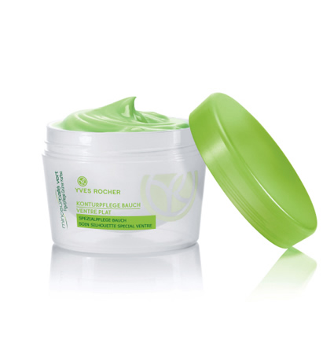
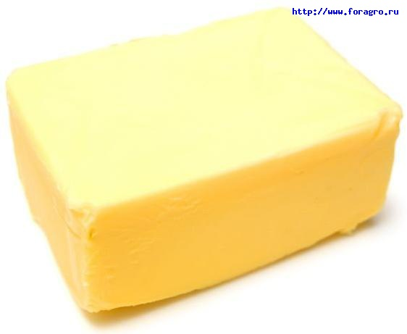
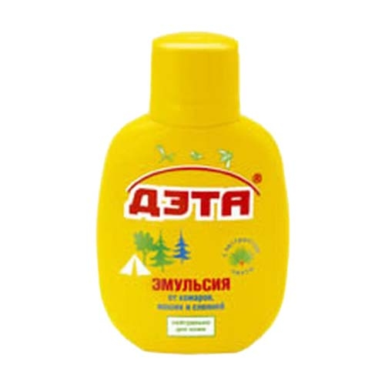

Slide 17
Задания для повторения
Охарактеризуйте дисперсную систему эмульсии.
Как получают эмульсии?
Расскажите о способах разрушения эмульсий
Что такое эмульгаторы? Какова их природа? Где они применяются?
Вы держите в руках бутылку молока. Как, не пробуя его на вкус, приблизительно определить степень свежести молока в бутылке?

Slide 18
Суспензии

Slide 19
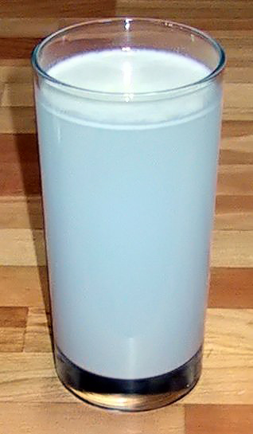
Определение
Суспензия — это грубодисперсная система с твёрдой дисперсной фазой и жидкой дисперсионной средой. Обычно частицы дисперсной фазы настолько велики что оседают под действием силы тяжести. В концентрированных суспензиях легко возникают дисперсные структуры.
Взвешенная в воде мука

Slide 20
Свойства суспензий:
Не обладают способностью
диффундировать
Не обладают осмотическим давлением
Отсутствует броуновское движение
Способны к отстаиванию

Slide 21
Получение суспензий
Существует два основных способа:
1) Смешение сухих порошков с жидкостью или измельчение твердых тел в жидкости (методы диспергирования)
2) Выделение твердой фазы из жидкой среды (методы конденсации).

Slide 22
В природе условиях образование суспензий происходит при диспергировании почв, грунтов и скальных пород под воздействием сил прибоя, приливно-отливных явлений, при движении ледников, в результате выветривания и выщелачивания, при загрязнении водоемов атмосферной пылью.

Slide 23
Суспензии классифицируются по нескольким признакам:
1. По природе дисперсионной среды: органосуспензии (дисперсионная среда - органическая жидкость) и водные суспензии.
2. По размерам частиц дисперсной фазы: грубые суспензии (d > 10-2 см), тонкие суспензии (-510-5< d < 10-2 см), мути (110-5< d < 510-5 см).
Частицы грубодис-персных С. не проходят через бумажные фильтры, видимы в оптич. микроскоп, практически не участвуют в броуновском движении и диффузии.
3. По концентрации частиц дисперсной фазы: разбавленные суспензии (взвеси) и концентрированные суспензии (пасты).

Slide 24
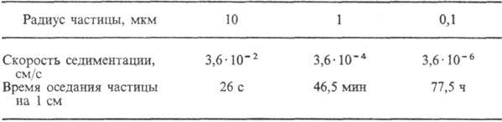
Устойчивость суспензий
Грубодисперсные суспензии седиментационно неустойчивы. Скорость седиментации (или всплывания частиц) зависит от их размера, формы, разности плотностей частиц и среды, вязкости среды.

Slide 25
В разбавленных суспензиях частицы свободно перемещаются в жидкости, сцепление между частицами отсутствует и каждая частица кинетически независима. Разбавленные суспензии - это свободнодисперсные бесструктурные системы.
В концентрированных суспензиях (пастах) между частицами действуют силы, приводящие к образованию определенной структуры (пространственной сетки). Таким образом, концентрированные суспензии - это связнодисперсные структурированные системы.

Slide 26
Применение в быту
Суспензии мы постоянно встречаем в нашей повседневной жизни. Когда готовим, стираем, пьем кофе, принимаем лекарства, делаем ремонт.

Slide 27
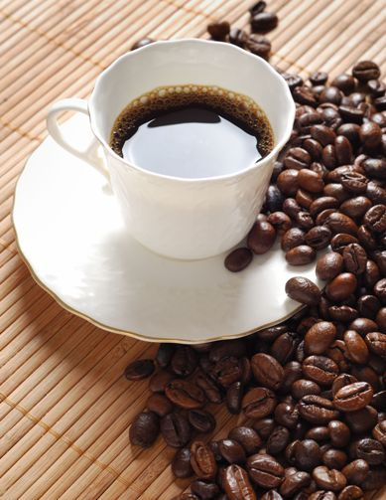
Взвесь муки в воде
Кофе

Slide 28
Суспензии в медицине.
В медицинской практике наиболее часто применяют суспензии, в которых дисперсионной средой являются вода, водные вытяжки лекарственных растений, глицерин или жирные масла, а дисперсионной фазой-различные порошкообразные вещества.

Slide 29
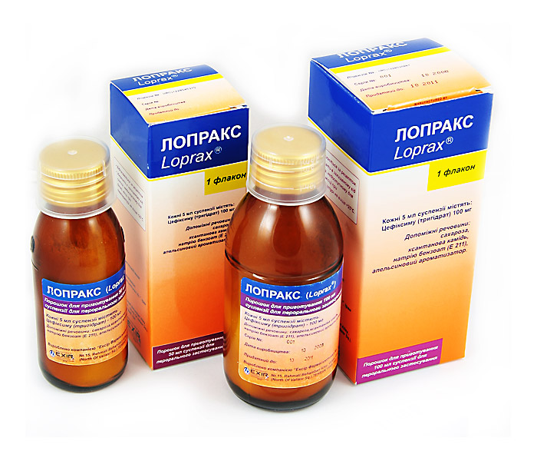

Slide 30
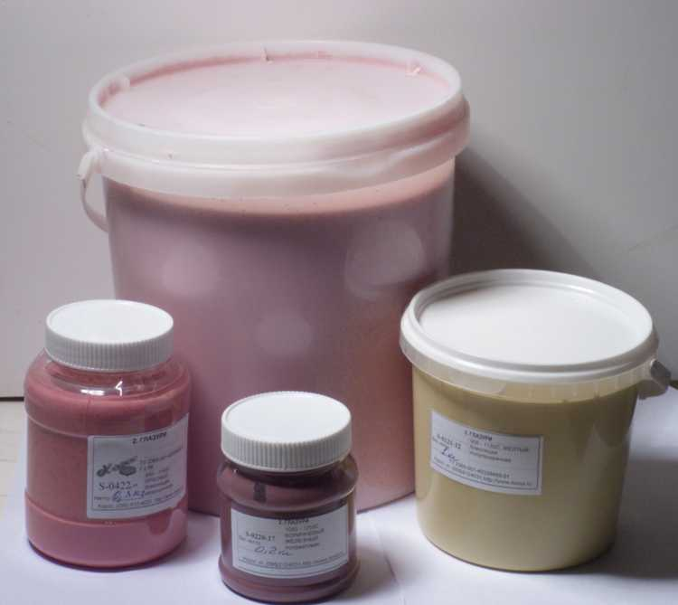
Применение суспензий
Суспензии широко применяются о многих областях промышленности.
Глазурь поставляется в форме водной суспензии.

Slide 31
Водоугольные суспензии.
Используются в теплоэнергетике с конца 50-ых годов XX века.
1)Утилизация угольных шламов, остающихся после обогащения угля на обогатительных фабриках.
2)Эффективный процесс горения при малых выбросах серы и азота(парниковые газы).

Slide 32
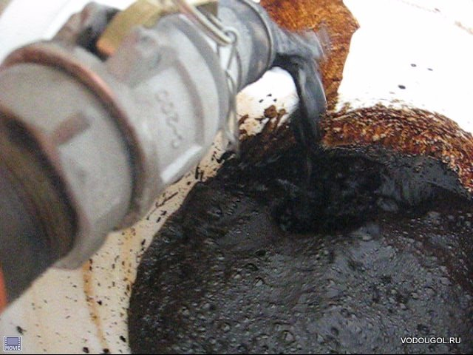
Водоугольные суспензии.

Slide 33
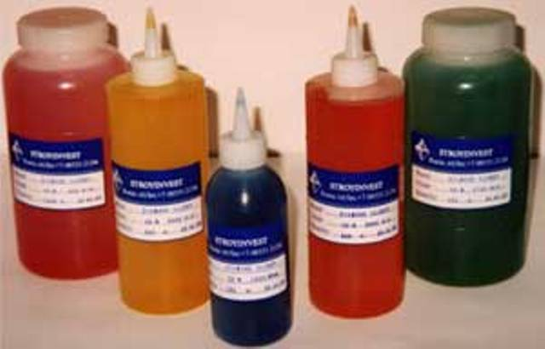
Алмазные пасты, алмазные суспензии.

Slide 34
Задания для повторения
Охарактеризуйте свойства суспензий(внешний вид, размер частиц, способность осаждаться)
Что такое зубная паста? Какие требовани я предъявляются к ней при изготовлении?
Почему обычную белую краску, использующуюся для внутренних работ, перед употреблением необходимо тщательно перемешивать?

Slide 35
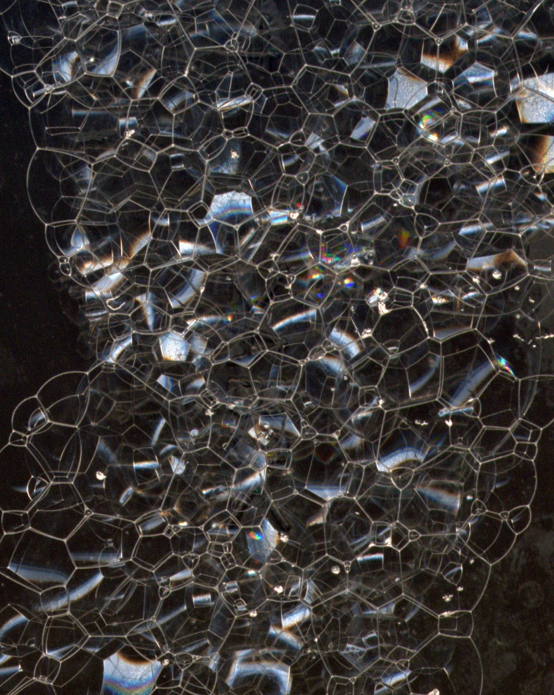
Пена
Пе́на — дисперсная система с газовой дисперсной фазой и жидкой или твердой дисперсионной средой

Slide 36
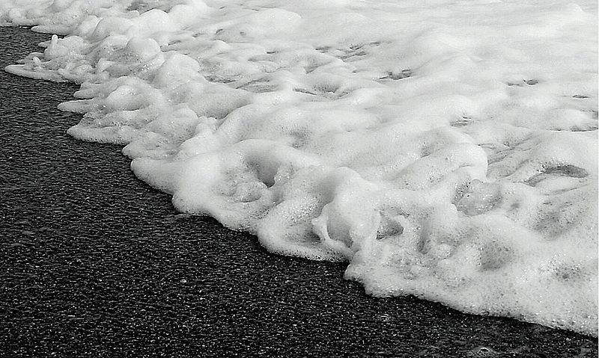
Пены, в отличие от других дисперсных систем, состав которых определяется концентрацией дисперсной фазы, характеризуются содержанием дисперсионной среды.
Пены являются крайне неустойчивыми дисперсными системами, так как плотность жидкости в сотни и даже тысячи раз превышает плотность газа, из которого формируются пузырьки пены. Пены считаются грубодисперсными системами: в момент пенообразования невооруженным глазом видны пузырьки пены. Масса и объем газовой дисперсной фазы непостоянны и быстро изменяются, размеры пузырьков сильно разнятся, поэтому пены можно считать полидисперсными системами. Пены являются типичными лиофобными дисперсными системами.

Slide 37
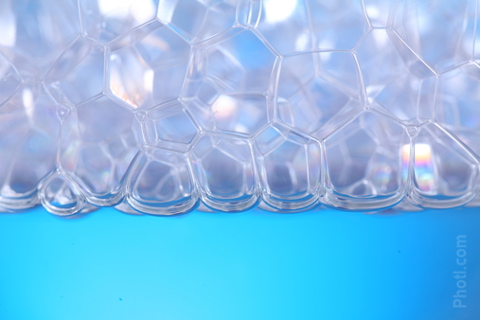
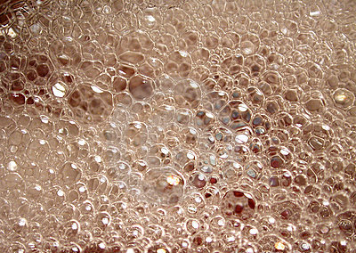
Пены являются крайне неустойчивыми дисперсными системами, так как плотность жидкости в сотни и даже тысячи раз превышает плотность газа, из которого формируются пузырьки пены. Пены считаются грубодисперсными системами: в момент пенообразования невооруженным глазом видны пузырьки пены. Масса и объем газовой дисперсной фазы непостоянны и быстро изменяются, размеры пузырьков сильно разнятся, поэтому пены можно считать полидисперсными системами.

Slide 38
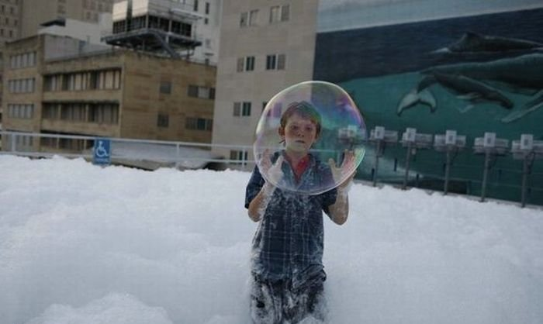
Свойства пен
1. Пенообразующая способность раствора – количество пены, выражаемое её объемом (см³) или высотой столба (м), которое образуется из заданного постоянного объема пенообразующего раствора при соблюдении некоторых стандартных условий пенообразования в течение постоянного времени.

Slide 39
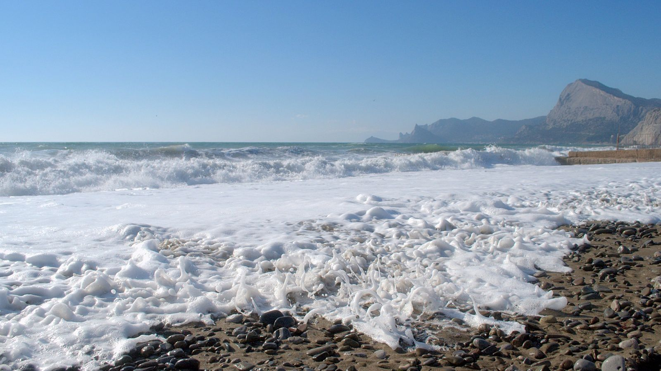
3. Стабильность (устойчивость) пены - ее способность сохранять общий объем, дисперсность и препятствовать вытеканию жидкости (синерезису). Часто в качестве меры стабильности используют время существования («жизни») выделенного элемента пены (отдельного пузырька или пленки) или определенного объема пены.

Slide 40
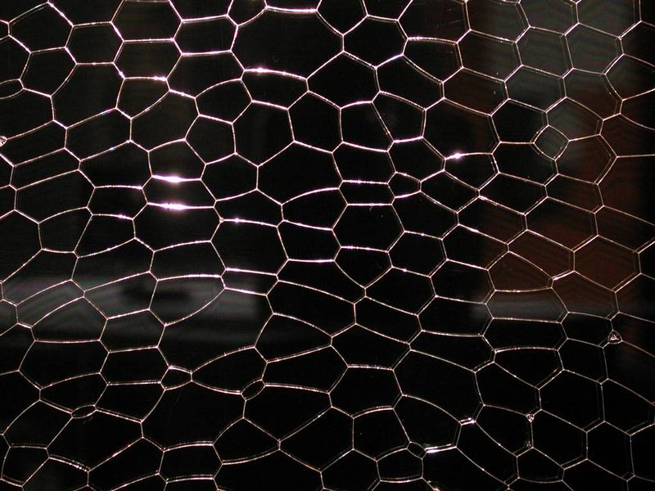
Структура пен
Для пен, особенно высокократных, характерна ячеистая пленочно-каналовая структура, в которой заполненные газом ячейки разделены тонкими пленками. Три пленки, расположенные под углом 120°, сливаются в канал, четыре канала с углом между ними около 109° образуют узел.

Slide 41
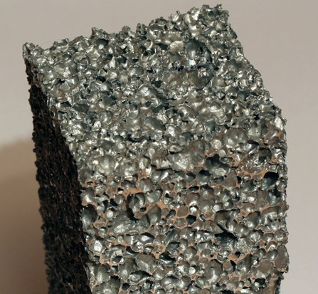
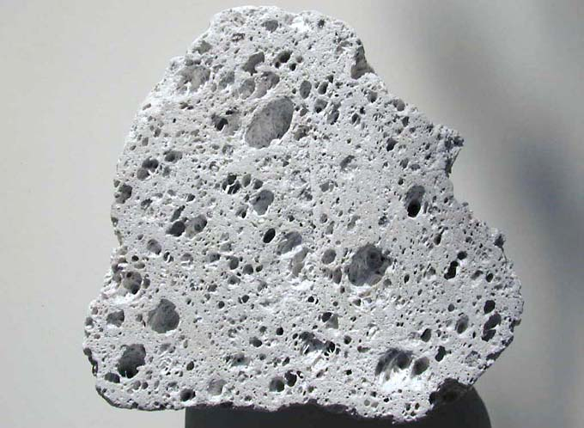
Твердые пены
Системы с твердой дисперсионной средой и газовой дисперсной фазой часто называют твердыми пенами. Твердые пены, так же как и жидкие пены, вследствие большого размера пузырьков газовой фазы обычно относят к микрогетерогенным или даже грубодисперсным системам.

Slide 42
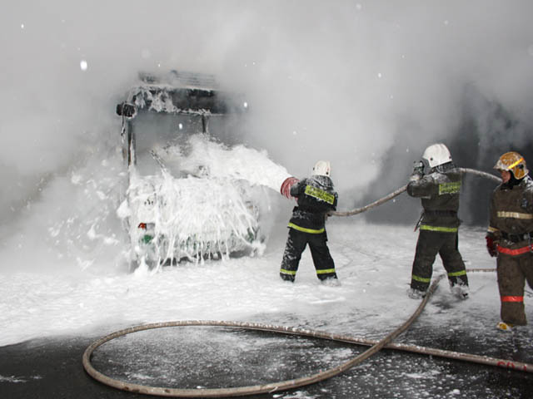
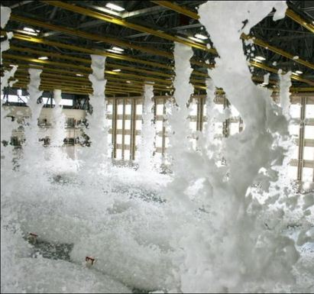
Применение
В пожаротушении: особенно при возгорании ёмкостей с легко воспламеняющимися жидкостями, при тушении пожаров в закрытых помещениях - в подвалах, на судах и в самолетах.

Slide 43
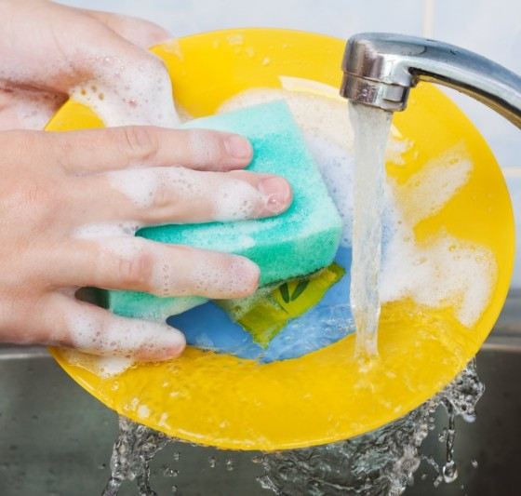
В быту: пенные моющие средства для ванн, посуды, чистки ковров и мебели.
В отделке текстильных материалов.

Slide 44
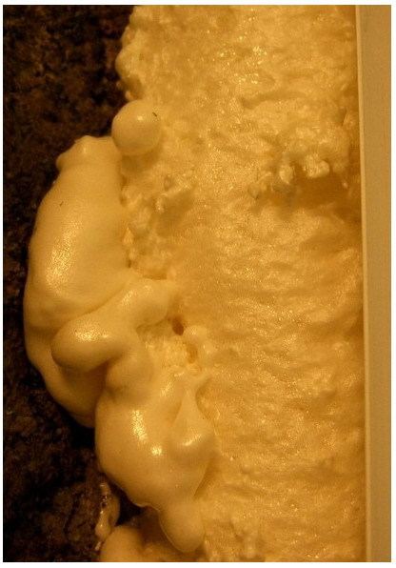
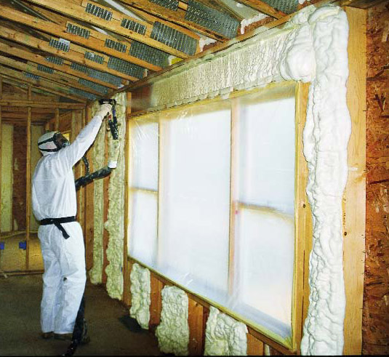
В строительстве: устройство кровли, гидроизоляция и утепление фундаментов, звукоизоляция стен.

Slide 45
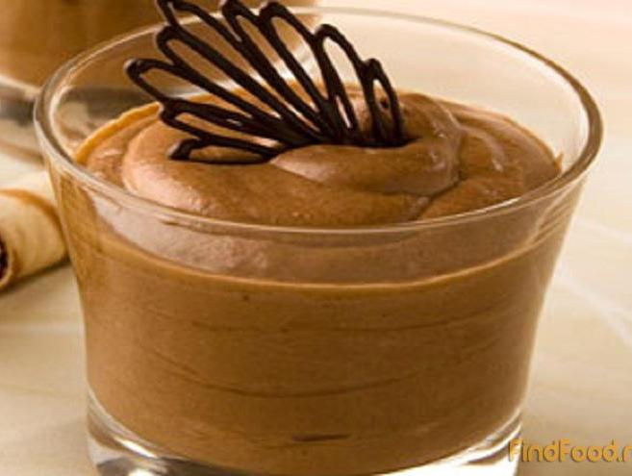
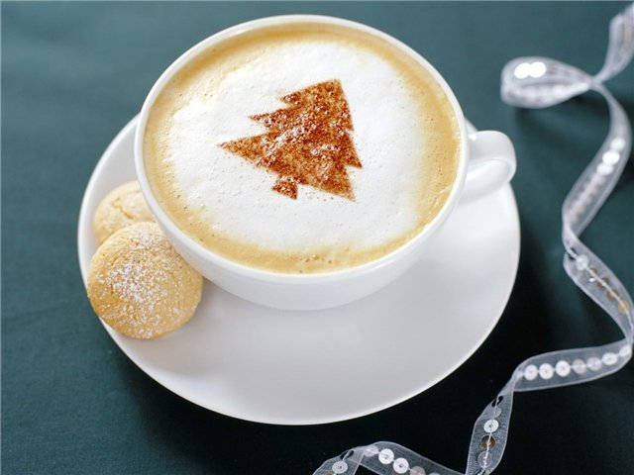
В пищевой промышленности: кондитерские пены, муссы, торты, бисквиты, пиво и др.

Slide 46
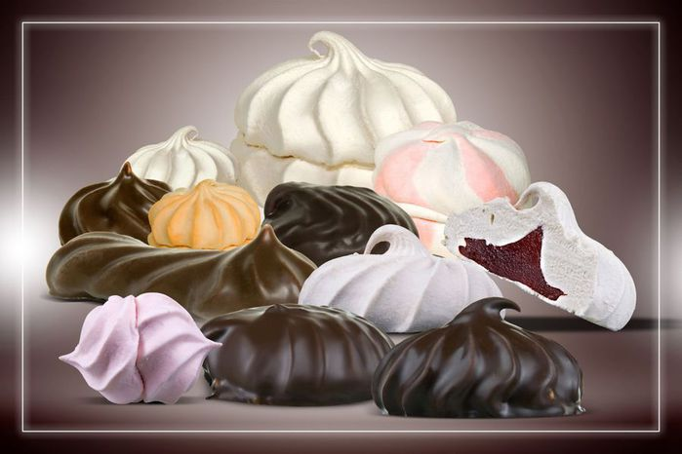
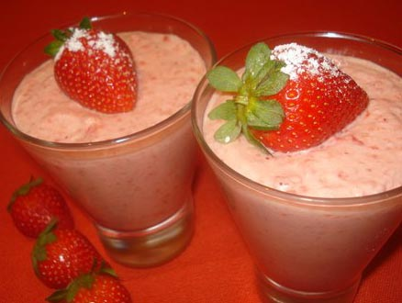
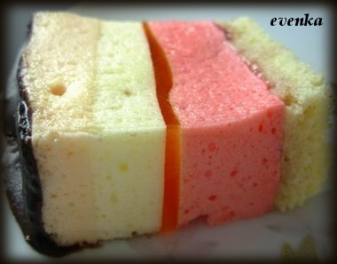


Slide 47
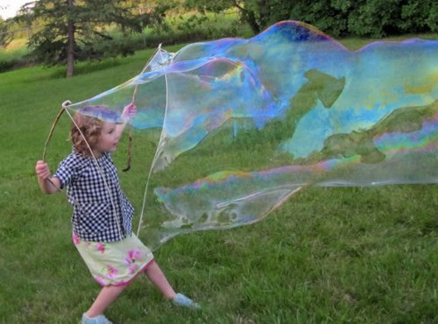
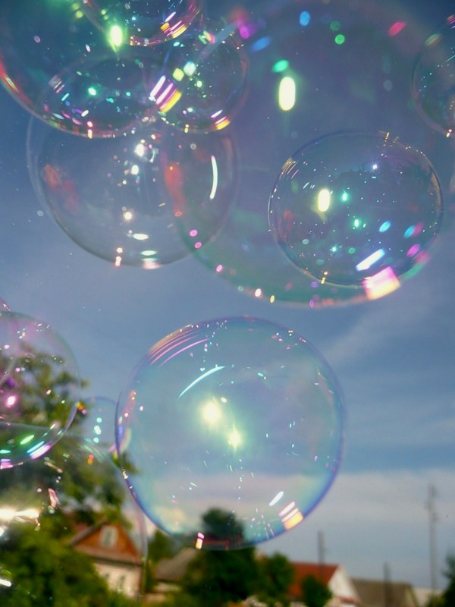
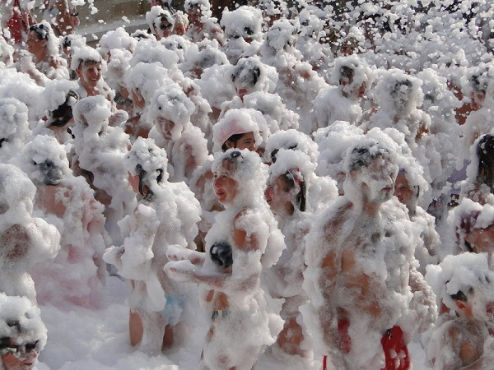
В сфере развлечений: пенные вечеринки, дискотеки, шоу, мыльные пузыри.

Slide 48
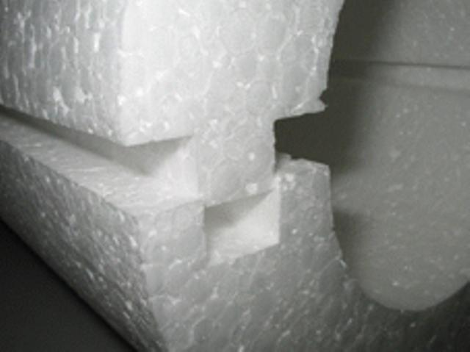
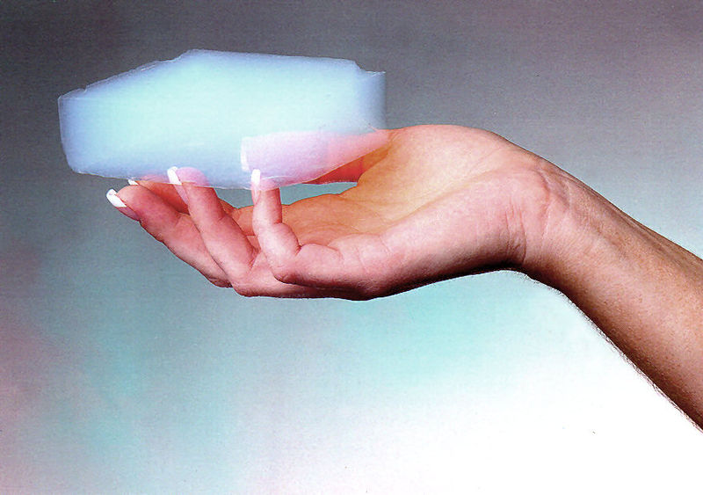
Пены с твердыми тонкими стенками (аэрогели, пенопласты) широко используются для изготовления тепло- и звукоизолирующих материалов, спасательных средств, упаковки и др.

Slide 49
Вопросы для повторения
Охарактеризуйте данную систему. Приведите примеры пен.
Где применяются пены?
Почему пена, образующаяся при открытии бутылки газированной воды, быстро исчезает?

Slide 50


Аэрозоли
Определение
Аэрозоли -дисперсные системы с газовой дисперсионной средой и твердой или жидкой дисперсной фазой.

Slide 51
Получение
Как и другие дисперсные системы, аэрозоли получают двумя методами: конденсационными и диспергационными.
Конденсационный метод
Дисперсную фазу получают из парообразной путем физического процесса конденсации молекул до частиц коллоидного размера.
Диспергационные методы
Частицы коллоидных размеров получают измельчением более крупных агрегатов.

Slide 52



Классификация аэрозолей.
Для аэрозолей сложилась своя классификация в зависимости от агрегатного состояния и размеров частиц дисперсной фазы.
Дисперсная фаза | Название
Твердая | Дым, пыль
Жидкая | Туман, капли
Твердая и жидкая | Смог
Пена | Аэрозольная пена
Газовые образования | Клатраты, газовые гидраты.

Slide 53



Размеры частиц.
Размеры частиц дисперсной фазы аэрозолей в соответствии с классификацией дисперсных систем колеблются в пределах от 10-7 до 10-9 м.

Slide 54



В зависимости от размеров частиц дисперсной фазы в аэрозолях различают:
пыль (величина частиц более 10000 нм),
облака (10000 нм – 100 нм),
дымы (100 нм – 1 нм).

Slide 55


В зависимости от природы аэрозоли подразделяют на естественные и искусственные.

Slide 56

Естественные аэрозоли
Естественные аэрозоли образуются вследствие природных сил, например при вулканических извержениях, сочетании эрозии почвы с ветром, явлениях в атмосфере.
Аэрозоли широко распространены в природе, к ним относятся: туманы, облака, грозовые тучи, почвенная и вулканическая пыль, взвешенная в воздухе, пыльные и песчаные бури (самум) и т. д.
Облака – важнейшее звено в круговороте воды в природе; поглощая солнечные лучи и тепловое излучение Земли, они умеряют и жару, и холод.
Пыльца многих растений распространяется ветром в виде аэрозоля. (Поля злаковых растений, цветение березы, тополя и т.д.) Так же распространяются многие семена и особенно споры.
Аэрозоли – туманы над морским прибоем, вблизи водопадов и фонтанов, возникающая в них радуга доставляет человеку радость, эстетическое удовольствие.

Slide 57


Искусственные аэрозоли образуются в результате хозяйственной и производственной деятельности человека при измельчении горных и рудных пород, добыче каменного и бурого угля, сверлении, шлифовке различных материалов, неполном сгорании топлива в силовых установках, при сельскохозяйственных работах, переработке сельскохозяйственной продукции и др.

Slide 58
Разновидности аэрозолей:
По химическому происхождению различают органические и неорганические.
По токсичности - токсичные и нетоксичные аэрозоли.
Биологические аэрозоли — аэрозоли, частицы которых несут на себе жизнеспособные микроорганизмы или токсины.
Радиоактивные аэрозоли — естественные или искусственные аэрозоли с радиоактивной дисперсной фазой.

Slide 59

Биологические аэрозоли.
В результате испарения и высыхания жидкости и попадания с пылью в воздух экскрементов больных животных и человека, а также при выделении в воздух больными при кашле и чиханье возбудителей некоторых инфекционных болезней образуются биологические аэрозоли. В организм человека они попадают в основном через органы дыхания. В определенных условиях при попадании в организм аэрозоли способны вызывать профессиональные и аллергические заболевания: пневмокониозы, пневмомикозы, бронхиты, бронхоальвеолиты, бронхиальную астму и др.

Slide 60

Токсичные аэрозоли
вызывают острые и хронические отравления. В воздухе производственных помещений и рабочей зоны и в воздухе населенных мест концентрация опасных для здоровья веществ в виде аэрозолей регламентируется предельно допустимыми концентрациями.
Радиоактивные аэрозоли, частицы которых содержат радиоактивные изотопы, характеризуются, кроме обычных для аэрозолей показателей, величиной радиоактивности в частице, распределением радиоактивности по объему аэрозоля и др. Концентрация радиоактивных аэрозолей выражается в виде количества радиоактивности на единицу объема воздуха. Основная опасность радиоактивных аэрозолей заключается в попадании их в организм человека, где они либо откладываются в тканях легких, либо поступают в кровоток и распределяются в различных органах и тканях. В производственных условиях концентрация радиоактивных аэрозолей регламентируется "Нормами радиационной безопасности" (НРБ).

Slide 61


Области применения аэрозолей.
Охлаждение и увлажнение воздуха на фермах, складах, теплицах, позволяет поддерживать комфортные условия для пребывания животных, хранения продукции, роста растений.
Защита сельскохозяйственных и лесных культур от вредителей, защита животных и птиц от паразитов и болезней.
Изготовление парфюмерно-косметической продукции (дезодоранты, средства по уходу за волосами, муссы, пены, гели, духи, туалетная вода, одеколоны…)
Продукция бытовой химии (освежители воздуха, полироли, чистящие средства, средства по уходу за мебелью, обувью, антистатики и др.).
Средства дезинфекции и дезинсекции.
Борьба с вредителями растений, лесов, сорняками, переносчиками болезней человека и животных.

Slide 62


Slide 63


Лаки, краски в аэрозольной упаковке, автомобильные масла, клеи, монтажные пены, антикоррозионные составы, защитные пленки, составы, очищающие механизмы от масла и пр.
В аэрозольных упаковках выпускают пищевые продукты: кремы, сбитые сливки, приправки для салатов, майонез, томатный соус, сливочное масло и др.
Всё жидкое и твёрдое топливо сжигается в виде аэрозолей.
Аэрозоли успешно применяют для борьбы с градобитием.

Slide 64

Наиболее значимым применением аэрозолей - использование их в медицине: введение аэрозолей в дыхательные пути, в различные полости организма или наносят на пораженные участки кожи, аэрозольная иммунизация людей и домашних животных.
Медицинские аэрозоли – это аэрозольные препараты, используемые для применения терапевтически активных компонентов в виде измельченных частиц или туманоподобных
жидкостей для лечения
органов дыхания и
быстрого общего
действия или для
местного действия
в органах дыхания.
Фармацевтические аэрозоли – это аэрозольные препараты, содержащие терапевтически активные компоненты для местного применения. К этой группе относятся аэрозоли, предназначенные для введения, например, в глаза, ухо, горло, нос и пр.

Slide 65

Искусственные аэрозоли образуются в результате хозяйственной деятельности человека. Важное место среди них занимают промышленные аэрозоли. Примером промышленного аэрозоля может служить газовый баллончик.

Slide 66

Влияние на атмосферу
В атмосфере аэрозольные загрязнения воспринимаются в виде дыма, тумана. Естественные возникают в природных условиях без участия человека. Они поступают в тропосферу (реже -в стратосферу) при извержении вулканов, сгорании метеоритов, при возникновении пылевых бурь, поднимающих с земных поверхностей частицы почвы и горных пород, а также при лесных и степных пожарах. Во время извержения вулканов, черных бурь или пожаров образуются громадные пылевые облака, которые нередко распространяются на тысячи километров. Штормовые ветры сбрасывают с гребней волн капельки морской воды, насыщенной солями хлоридов и сульфатов, которые осаждаются как на водной поверхности, так и на суше.

Slide 67

Основные источники загрязнения
Основными источниками искусственных аэрозольных загрязнений воздуха являются тепловые электростанции, которые потребляют уголь высокой зольности, обогатительные фабрики, металлургические, цементные, магнезитовые и сажевые заводы.

Slide 68

Парниковый эффект
Влияние аэрозолей на озоновый слой Земли Содержащаяся в атмосфере двуокись углерода играет большую роль в жизни человека, растений и животных, предохраняет землю от перегрева. Но хозяйственная деятельность человека – нарушила баланс CO2 в природе. Это создает, по мнению многих ученых, реальную угрозу так называемого парникового эффекта – заметного потепления климата, таяния ледников, повышения уровня Мирового океана.

Slide 69

Озоновые дыры
В последние годы выявилась еще одна экологическая опасность – разрушение озонового слоя стратосферы, особенно четко проявившееся над Антарктидой (так называемая «озоновая дыра»). Этот слой, отличающийся повышенным содержанием озона, защищает от избыточного ультрафиолетового излучения Солнца. Причина разрушения озонового слоя – резко возросшее производство и использование так называемых фреонов (фторхлоруглеродов) в холодильных установках, в виде аэрозолей и т. д.

Slide 70

Воздействие на организм
В зонах интенсивных пылевых загрязнений возникает ряд специфических заболеваний. К ним, среди прочих, относятся силикоз и асбестоз, приводящие к изменению тканей легких. Силикоз вызывается кварцевой пылью с размерами частиц около 3 мкм. Асбестоз - иглами асбеста длиной более 5 мкм и сечением около 3 мкм

Slide 71
Задания для повторения
Как образуются аэрозоли?
Как можно разрушить аэрозоли?
На основе известных вам производств приведите примеры аэрозолей, которые образуются в процессе производства и загрязняют воздух. В связи с этим, какие меры должны приниматься для охраны окружающей среды?

Slide 72
Коллоидные растворы

Slide 73

Коллоидные растворы представляют собой дисперсные системы, частицы которых, как правило, невозможно наблюдать с помощью обыкновенного микроскопа - они видны через световой микроскоп в виде точек, находящихся в беспрерывном движении. Коллоидные растворы легко проходят через обычные фильтры и почти полностью усваиваются организмом. К коллоидным растворам относятся все внутренние среды организма (кровь, лимфа, внутри- и внеклеточная жидкости).

Slide 74

Основные свойства:
Коллоидные частицы не препятствуют прохождению света.
В прозрачных коллоидах наблюдается рассеивание светового луча (эффект Тиндаля).
Дисперсные частицы не выпадают в осадок – Броуновское движение поддерживает их во взвешенном состоянии

Slide 75

Эффект Тиндаля
Эффект Тиндаля, рассеяние Тиндаля— оптический эффект, рассеяние света при прохождении светового пучка через оптически неоднородную среду. Обычно наблюдается в виде светящегося конуса (конус Тиндаля), видимого на тёмном фоне.
Характерен для растворов коллоидных систем (например, золей, металлов, табачного дыма), в которых частицы и окружающая их среда различаются по показателю преломления. На эффекте Тиндаля основан ряд оптических методов определения размеров, формы и концентрации коллоидных частиц
Эффект Тиндаля назван по имени открывшего его Джона Тиндаля.

Slide 76

Коллоидные частицы настолько малы, что направление их движения непрерывно изменяется в результате случайных столкновений с молекулами дисперсионной среды, в которой они находятся. В результате частицы движутся по непредсказуемой зигзагообразной траектории. Это явление в 1827 г. впервые наблюдал британский учёный Роберт Броун в воде с частицами цветочной пыльцы. Его имя и легло в основу названия «броуновское движение».
Роберт Броун

Slide 77


Броуновское движение

Slide 78

Ге́ли (от лат. gelo — «застываю») — структурированные системы, состоящие из высокомолекулярных и низкомолекулярных веществ. Наличие трёхмерного полимерного каркаса (сетки) сообщает гелям механические свойства твёрдых тел (отсутствие текучести, способность сохранять форму, прочность и способность к деформации (пластичность и упругость).
Структура геля

Slide 79


Slide 80
Вывод:
Глобальная роль коллоидов заключается в том, что они являются основными компонентами таких биологических образований как живые организмы. Все вещества организма человека представляют собой коллоидные системы.
Коллоиды поступают в организм в виде пищевых веществ и в процессе пищеварения превращаются в специфические, характерные для данного организма коллоиды. Можно сказать, что весь организм человека - это сложная коллоидная система в ее связи с поверхностными явлениями.
Из коллоидов, богатых белками, состоят кожа, мышцы, ногти, волосы, кровеносные сосуды, легкие, весь желудочно-кишечный тракт и многое другое, без чего немыслима сама жизнь.

Slide 81
Задания для повторения
Охарактеризуйте коллоидные растворы как дисперсные системы. Приведите примеры коллоидного состояния веществ.
Что такое гели? Приведите примеры.
Как отличить коллоидный раствор от истинного?

Slide 82
ИСТИННЫЕ РАСТВОРЫ

Slide 83

Определение
Раствор — гомогенная (однородная) смесь, состоящая из частиц растворённого вещества, растворителя и продуктов их взаимодействия.
Истинный раствор - это разновидность раствора в котором размеры частиц растворенного вещества предельно малы и сопоставимы с размером частиц растворителя.

Slide 84




Истинные растворы
Примеры многочисленны: газообразный раствор – воздух, состоящий из главного компонента азота – 78% N₂; газированная вода, водный уксус, морская вода; сплавы, представляющие собой твердые растворы, например, медные Cu – Zn, Cu – Cd, Cu – Ni и др. Также к ним относятся растворы сахара, спирта, неэлектролитов, электролитов и слабых электролитов. Истинными растворами организма являются, например, растворы солей, моносахаридов.

Slide 85


Истинные растворы
Особенностью истинных растворов является то, что они гомогенны даже при рассматривании в электронный микроскоп. Компоненты, входящие в их состав, не могут быть разделены никаким способом. И благодаря небольшой разнице между размерами молекул растворенного вещества и растворителя, а также отсутствию пограничных поверхностей раздела между ними истинные растворы представляют собой однофазные дисперсные системы.

Slide 86

Истинные растворы
Поэтому истинные растворы хорошо диффундируют.
Они всегда прозрачны и не должны содержать взвешенных частиц и осадка.
Связи между растворенным веществом и растворителем очень прочные. Растворенное вещество в дальнейшем не отделяется от растворителя, а остается равномерно распределенным в нем.

Slide 87

Истинные растворы
Истинные растворы бывают ионно-дисперсными и молекулярно-дисперсными. Размер частиц в первых составляет менее 1 нм, а растворенное вещество находится в виде отдельных гидратированных ионов и молекул в равновесных количествах.

Slide 88
Истинные растворы
Истинные растворы высокомолекулярных соединений являются молекулярно-дисперсными системами.
С одной стороны, они являются однофазными гомогенными системами, а с другой — имеют некоторые особенности, сближающие их с коллоидными растворами (движение молекул, подобное броуновскому, малые скорости диффузии, повышенная способность к образованию молекулярных комплексов и некоторые другие).

Slide 89



Истинные растворы
Гомогенность сохраняется неопределенно долгое время, если только в растворе не происходит никаких самопроизвольных вторичных процессов, изменяющих химическую природу (состав) растворенного вещества (гидролиз, окисление, действие света и т. п.)

Slide 90

Истинные растворы
Однородность истинных растворов делает их очень сходными с химическими соединениями. Выделение теплоты при растворении некоторых веществ тоже указывает на взаимодействие между растворителем и растворяемым веществом.
Отличие растворов от химических соединений состоит в том, что их состав может изменяться в широких пределах.
Кроме того, в их свойствах можно обнаружить многие свойства отдельных компонентов, чего не наблюдается в случае химического соединения.

Slide 91
Задание для повторения
Объясните, каково принципиальное отличие истинных растворов от других дисперсных систем.

